Slide 1
Русский язык
9
класс
Как указать на причину действия?
Мусурманова
Юлия Юрьевна
так как

Slide 2
Сегодня на уроке
1
узнаем о сложноподчинённых предложениях с придаточными причины,
3
научимся правильно строить сложные предложения.
2
узнаем больше о союзах потому что, оттого что, из-за того что, так как;
Я видел дальше других, потому что стоял на плечах гигантов. (И.Ньютон)

Slide 3
Упражнение 89
Прочитайте предложения. На какой вопрос отвечают выделенные слова. Какие это члены предложения? Чем они выражены?
Картограф по невнимательности сделал ошибку.
2. Из-за ветра метеорологи не могли продолжать эксперимент.
3. Ради науки Джордано Бруно отдал жизнь. (для чего?)
4. В связи с плохой погодой испытание машины отменили.
5. Сгоряча мы не заметили приближение грозы.

Slide 4
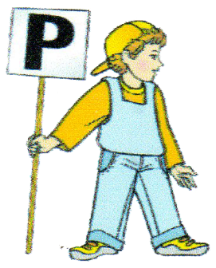
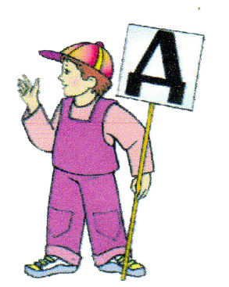
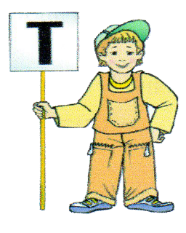
из-за,
причина
благодаря, по
в связи с
Не могли продолжать работу из-за ветра (из-за снега).
Сделал ошибку по невнимательности (по незнанию).
Отменили испытание в связи с непогодой (в связи с аварией).

Slide 5
Упражнение 90
Укажите главную и придаточную часть. На какие вопросы отвечают придаточные? Где находятся придаточные части по отношению к главным?
Ойбек пропустил занятие, потому что он болел.
[ ], потому что ( ).
2. Мы остались в лаборатории, так как хотели продолжать опыт.
[ ], так как ( ).
3. Так как тезисы докладов уже готовы, конференция состоится завтра.
Так как ( ), [ ],

Slide 6
Сложноподчинённые предложения с придаточными причины (sabab ergash gapli ergashgan qo‘shma gaplar).
Придаточные предложения причины уточняют причину действия, о котором говорится в главном предложении. Они отвечают на вопросы почему? по какой причине? отчего?
Придаточные причины присоединяются к главному предложению с помощью союзов потому что, оттого что, так как, ибо.
В главном предложении могут быть указательные слова. Обычно на них падает логическое ударение.
Именно оттого, что обсерватория Улугбека была разрушена, многие не верили в её существование. [Оттого, что ( ), ].
Таблицы Улугбека были самыми верными только потому, что учёный использовал точнейший секстант. [ потому], что ( ).

Slide 7
Упражнение 91
Расскажите о великих учёных. Из двух простых предложений составьте сложные с союзами потому что, оттого что, так как.
1. Улугбек занимался астрономией. Он любил звезды.
2. Ибн Сино стал врачом. Он вылечил эмира Бухары.
3. Мухаммад Рахим Ферузшах издал указ о шашмакоме. Музыка украшает мир.
4. Академик Кары Ниязов написал монографию об астрономической школе Самарканда. Он хорошо изучил труды Улугбека.

Slide 8
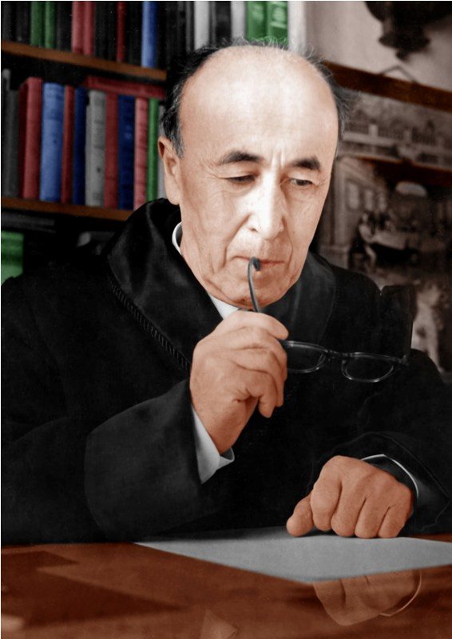
Упражнение 91
потому что
оттого что
так как
1. Улугбек занимался астрономией, оттого что он любил звезды.
2. Ибн Сино стал врачом, так как он вылечил эмира Бухары.
3. Мухаммад Рахим Ферузшах издал указ о шашмакоме, потому что музыка украшает мир.
4. Академик Кары Ниязов написал монографию об астрономической школе Самарканда, так как он хорошо изучил труды Улугбека.

Slide 9
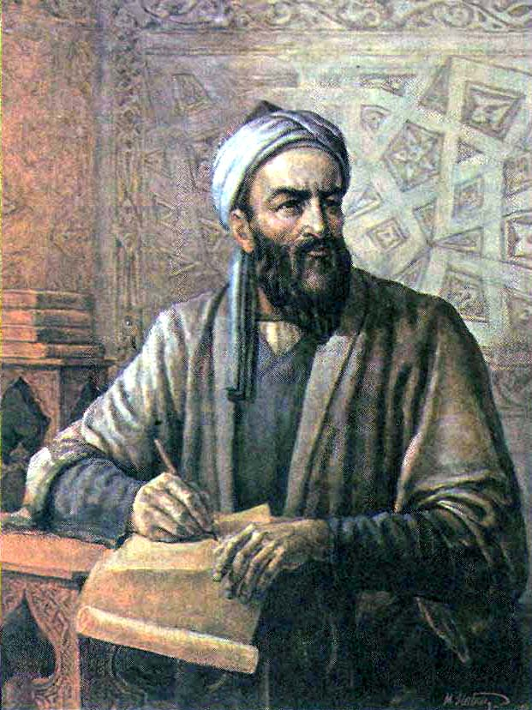
Упражнение 92
Найдите сложные предложения с придаточными причины. Составьте вопросы к тексту.
Абу Райхан аль-Беруни – выдающийся учёный-энциклопедист. Историки называют XI век «веком Беруни», потому что великий ученый из Хорезма создал около 150 фундаментальных трудов по истории, географии, филологии, астрономии, математике, геодезии, минералогии, фармакологии, геологии и другим областям науки.
Почему историки называют XI век «веком Беруни» ?

Slide 10
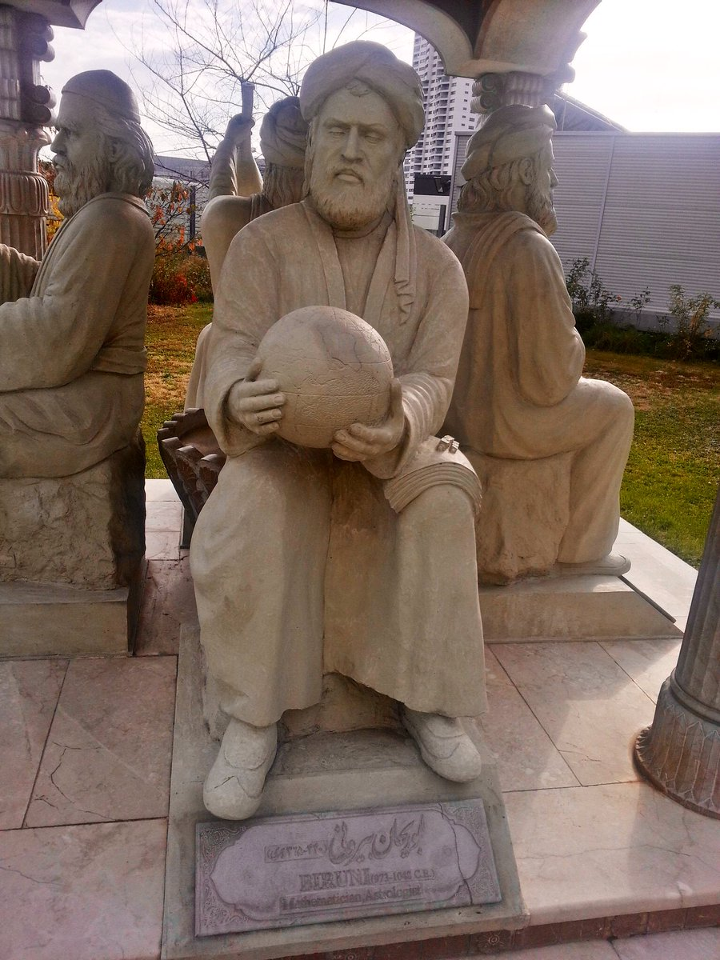
Оттого что Беруни много сделал для науки об измерениях поверхности земли, он считается основоположником геодезии. Великий ученый внёс большой вклад и в математику, так как составил тригонометрические таблицы. Гений из Хорезма собрал и описал все известные в его время системы календаря, применявшиеся у различных народов мира.
Почему Беруни считается основоположником геодезии?
Почему считают, что Беруни внёс большой вклад в математику?

Slide 11
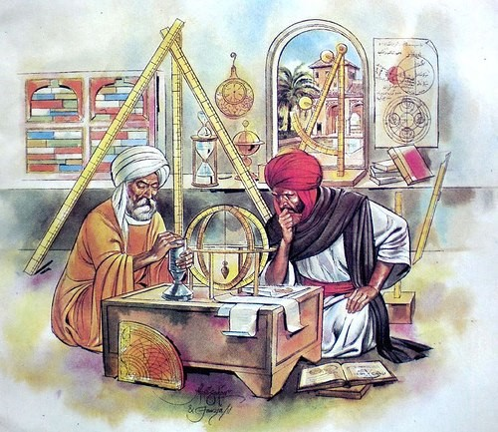
Наш великий предок считал, что понять законы природы можно только с помощью науки, поэтому его труды сыграли большую роль в развитии мировой научной мысли.
Почему труда Беруни сыграли большую роль в развитии мировой науки?

Slide 12
Упражнение 93
Ответьте на вопросы по образцу. Правильно употребите личные местоимения.
Образец: – Почему ты медленно читаешь по-русски?
– Я медленно читаю, потому что плохо говорю по-русски.
1. Почему вы изучаете книги Беруни?
2. Почему ты берёшь в библиотеке книги о Древней Бактрии?
3. Почему ты пишешь реферат про Абулгазихана?
4. Почему вы так много знаете о Великом шёлковом пути?
Слова для справок: любить историю, интересоваться историей Хорезма, увлекаться историей Кушанского царства, заниматься историей средних веков.

Slide 13
Почему вы изучаете книги Беруни?
Потому что я
увлекаюсь
историей науки.
Я изучаю книги Беруни, так как пишу диссертацию по минералогии.
Потому что я занимаюсь геодезией.

Slide 14
Почему ты берёшь в библиотеке книги о Древней Бактрии?
Потому что я увлекаюсь историей Кушанского царства.
Потому что я
должен написать реферат.
Я беру книги о Древней Бактрии, так как изучаю монеты Кушан.

Slide 15
Почему ты пишешь реферат про Абулгазихана?
Потому что это самый удивительный историк.
Я пишу реферат про Абулгазихана, так как изучаю историю Хивы.
Потому что мне понравились его книги.

Slide 16
Почему вы так много знаете о Великом шёлковом пути?
Потому что меня интересует история международных отношений.
Я много знаю о Великом шелковом пути, потому что изучаю его всю жизнь.
Потому что это интересно моим ученикам.

Slide 17
Задание 1
так как
Опыт прошёл удачно, … все приборы работали согласованно.
2. Санжар запоминал всё быстро, … у него была хорошая память.
3. В доме закрыли все окна, … была гроза.
4. Мы не пошли в лабораторию, … она была закрыта.
5. Он не смог продолжить образование, … началась война.
потому что

Slide 18
Задание 1
так как
Опыт прошёл удачно, так как все приборы работали согласованно.
2. Санжар запоминал всё быстро, потому что у него была хорошая память.
3. В доме закрыли все окна, потому что была гроза.
4. Мы не пошли в лабораторию, так как она была закрыта.
5. Он не смог продолжить образование, так как началась война.
потому что

Slide 19
Задание для самостоятельной работы
Выполнить упражнение 95.
Написать мини-сочинение
«Гении живут вечно»,
«Знаменитые
предки»..

